Slide 1
漢字
LESSON 2

Slide 2
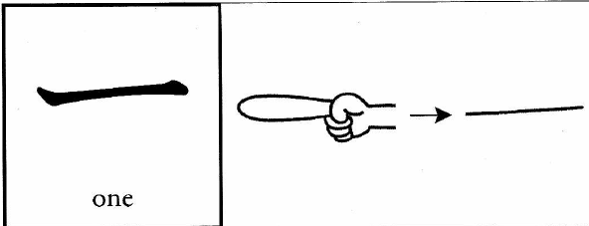
一
イチ
一つ
一人
ひとつ
ひとり
ひと・つ
(NHẤT)

Slide 3
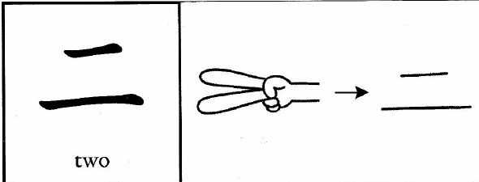
二
ニ
二つ
二人
ふたつ
ふたり
二日
ふた・つ
(NHỊ)
ふつか

Slide 4
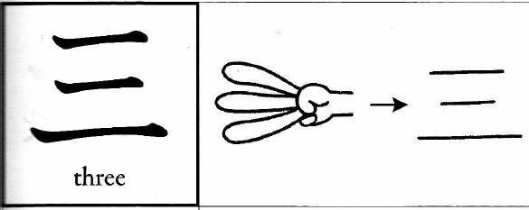
三
サン
三つ
三人
みっつ
さんにん
三日
みっ・つ
(TAM)
みっか

Slide 5
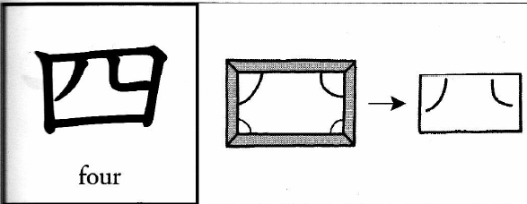
四
シ
四人
四日
よにん
よっか
よん
よっ・つ
(TỨ)

Slide 6
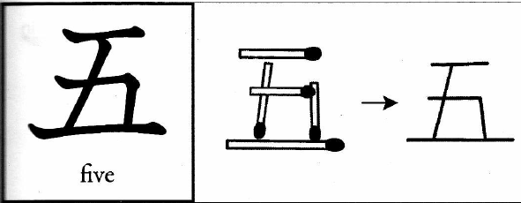
五
ゴ
五日
五人
いつか
ごにん
いつ・つ
(NGŨ)

Slide 7
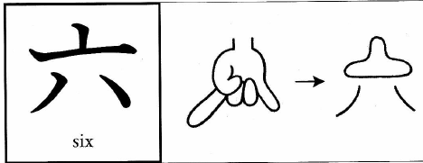
六
ロク
六人
六日
ろくにん
むいか
むっ・つ
(LỤC)

Slide 8
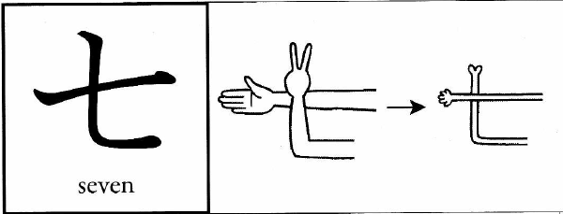
七
シチ
七つ
七日
なな
なな・つ
ななつ
なのか
(THẤT)

Slide 9
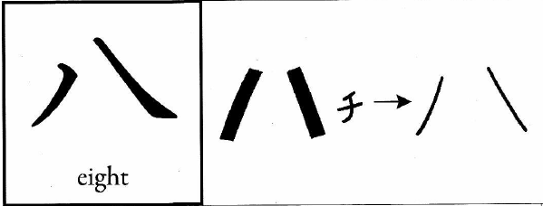
八
ハチ
八つ
八日
やっつ
ようか
やっ・つ
(BÁT)

Slide 10
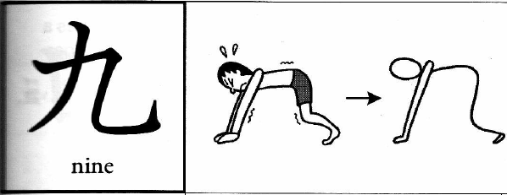
九
キュウ
ク
九つ
九日
ここのつ
ここのか
ここの・つ
(CỬU)

Slide 11
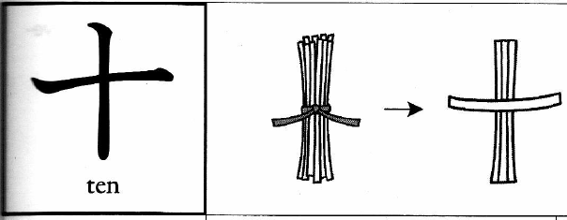
十
ジュウ
十人
十日
じゅうにん
とおか
二十才
とお
(THẬP)
はたち

Slide 12
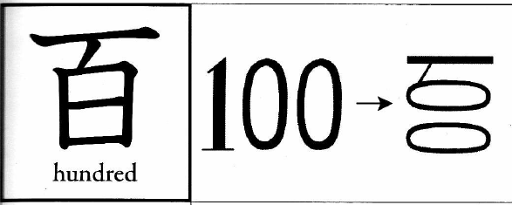
百
ヒャク
三百
さんびゃく
八百
はっぴゃく
(BÁCH)

Slide 13
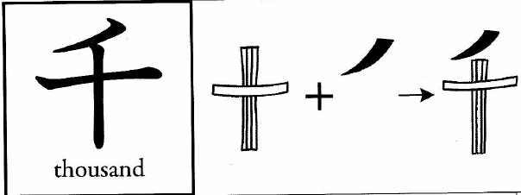
千
セン
三千
千人
さんぜん
せんにん
(THIÊN)

Slide 14
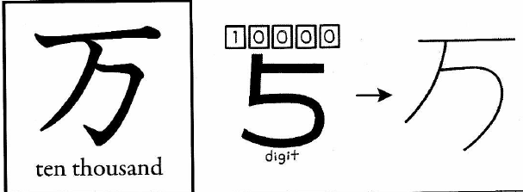
万
マン
一万
万一
いちまん
まんいち
(VẠN)

Slide 15
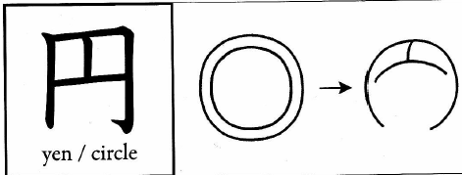
円
エン
百円
千円
ひゃくえん
せんえん
一万円
(VIÊN)
いちまんえん

